Slide 1
PROJEKTNA NASTAVA I ETWINNING
Predavačice:
Daniela Usmiani, prof. matematike i informatike
Danijela Takač, prof. savjetnik fizike i politehnike

Slide 2
Kako radimo?
Za početak razmijenimo ideje i mišljenja.
Upišite kod...
Notes:
Pitanja su:
Koju metodu rada najčešće koristite u svom radu? (ponuđene - usmeno izlaganje, razgovor, demonstracija, rad na tekstu, praktični radovi)
Imaju li učenici utjecaj na sadržaj učenja? (Da,u velikoj mjeri., Ponekad., Ne, sadržaj je u potpunosti određen kurikulumom.)
U kojoj su mjeri učenici aktivni u procesu učenja na vašim satovima? ( Velikoj, ponekad, vrlo rietko)
Otvoreno pitanje - Što mislite kojom metodom rada učenici najviše uče?
Cloud pitanje – Koje su po Vašem mišljenju dobrobiti projektne nastave?

Slide 3
Kako fokus pomaknuti s uporabe na stvaranje?
U našoj praksi dominira predavačka i heuristička nastava.
Vodimo učenike u procesu učenja.
Sadržaji se nižu jedna za drugim.
Vrlo malo vremena pronalazimo za uključivanje projektne nastave u svakodnevni rad.
Učenici su u većoj mjeri pasivni sudionici u procesu učenja.
Koriste gotove resurse: udžbenike, radne bilježnice, listiće, testove.
Kako ih uključiti da postanu aktivni učesnici, da kreiraju materijale, rješavaju problemske situacije koristeći niz naučenih pojmova, vode projekte, rade timski – razvijaju životne kompetencije?

Slide 4
Metode rada u nastavi
metoda usmenog izlaganja
metoda crtanja i ilustrativnih radova
metoda praktičnih radova
metoda demonstracije
metoda pisanja i pismenih radova
metoda čitanja i rada na tekstu
metoda razgovora
frontalno individualno rad u paru rad u grupi

Slide 5
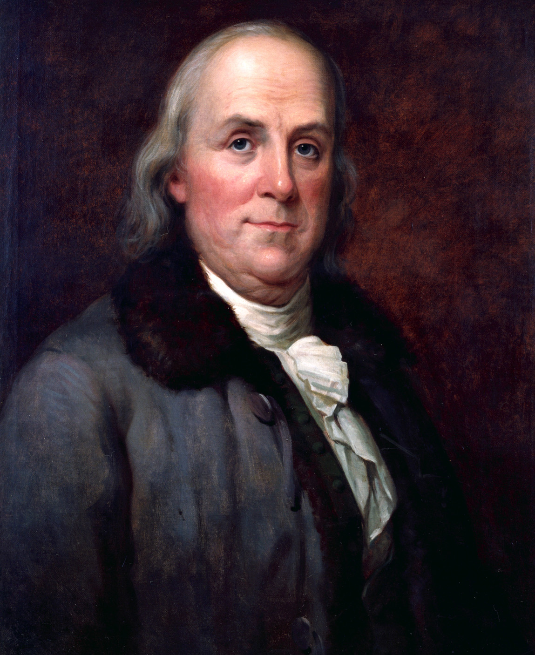
Benjamin Franklin je rekao:
"Tell me and I forget,
teach me and I remember, involve me and I learn"
Notes:
Znanstvenik, političar, izumitelj,diplomata 18.st. U Americi. Sudjelovao u izradi Deklaracije nezavisnosti.

Slide 6
Stupnjevi usvojenosti sadržaja
KREIRANJE- informacije povezujemo na inovativni način
EVALUACIJA – dolazimo do zaključaka prateći niz koraka
ANALIZA – razbijamo sadržaje na dijelove i uočavamo povezanost dijelova
KORIŠTENJE – upotreba znanja na nove načine
PAMĆENJE - reproduciranje naučenih činjenica
RAZUMIJEVANJE – davanje smisla naučenim činjenicama
Učenici kreiranjem novih materijala povezuju usvojene informacije na nov, inovativan način i kroz taj cijeli proces razvijaju i niz kompetencija koje kroz većinu nastavnih metoda nemaju priliku razviti.
P
R
O
J
E
K
T
N
A
N
A
S
T
A
V
A
Notes:
Ono što mi želimo jest da učenici kroz kreiranje novih materijala povezuju usvojene informacije na nov, inovativan način i kroz taj cijeli proces razvijaju i niz kompetencija koje kroz većinu nastavnih metoda nemaju priliku razviti.

Slide 7
Kojim metodama postići potaknuti aktivno učenje kod učenika?

Slide 8
Suradničko učenje
Strategija poučavanje tijekom koje učenje proizlazi iz zajedničkog (suradničkog) rada učenika.
Nastavnik je mentor, usmjerava učenike koji samostalno otkrivaju sadržaja.
Kroz suradničko učenje učenici rješavaju složene problemske zadatke povezane s realnim svijetom, rade na projektima.
Notes:
Spomenuli smo ga kod navođenja prednosti Obrnute učionice. Navest da se na timskom radu temelji niz poslova te da je to jedna od kvalitetakoju.

Slide 9
Prednosti suradničkog učenja:
1
poboljšava odnose među članovima skupine
2
učenik stječe samopoštovanje
3.
razvoj pozitivnog stava prema drugim učenicima
4.
razvoj kritičkog mišljenja
5.
razvoj niza kompetencija – komunikacijska, digitalna
6.
razvoj odgovornosti za svoj angažman

Slide 10
Projektna nastava
Projektna nastava je složeni oblik nastave u kojoj učenici zajedno s nastavnikom obrađuju neku temu kroz različite aktivnosti s ciljem postizanja točno određenog cilja u određenom vremenskom periodu.
omogućuje učenicima da budu aktivni u procesu učenja, a time im daje priliku da uče s razumijevanjem.
učenici i nastavnik imaju partnerski odnos
otvorenost prema problemskim situacijama i zadacima (iz realnog života)
ostvaruje se korelacija s drugim područjima znanosti i ljudske djelatnosti
uključuje metode suradničko – timskog rada
razvijanje organizacijskih, komunikacijskih, digitalnih kompetencija učenika

Slide 11
Ciljevi projektne nastave
osamostaliti učenike u učenju/radu
stvaralački ih probuditi
samoobrazovati
osposobiti ih za samostalno procjenjivanje
razviti samokritičnost kod učenika
razviti niz kompetencija koje će im trebati u budućem privatnom i profesionalnom životu

Slide 12
Prednosti projektne nastave
Svi su uključeni u ostvarivanje zajedničkog cilja - svaki učenik prema svojim sposobnostima
raste aktivnost učenika,
veća sloboda komuniciranja među članovima skupine: međusobno se nadopunjuju, zajedno dolaze do rezultata
kvalitetnija veza: učenik-učenik, učenik-nastavnik
učenici uče socijalizacijske vještine, razvijaju komunikaciju, toleranciju
jača se samopouzdanje učenika
raste motivacija učenika za rad i učenje – nema klasične provjere
znanja i metode koje usvajaju su dugotrajne,
stečene vještine i navike primjenjive su u svakodnevnom životu.

Slide 13
Što mora imati svaki dobar projekt ?
cilj
ima određeno vrijeme trajanja, tj. rok za završetak
rezultira produktom - rezultatom
podrazumijeva složeniji zadatak (koji se razlaže na jednostavnije)
u pravilu uključuje rad više učenika - tim
podrazumijeva suradnju i koordinaciju svih sudionika

Slide 14
ETAPE PROJEKTNE NASTAVE
razgovor o temi, definiranje cilja i aktivnosti
izbor problema proučavanja, izrada cilja rada vezanog uz problem proučavanja
određivanje aktivnosti i ciljeva aktivnosti, podjela uloga u timu
izrada plana rada - vremenika, potrebnog materijala i pribora, određivanje sudionika rada na svakoj aktivnosti - zaduženja
ostvarivanje plana i programa rada projektne nastave
prikaz rezultata rada
vrednovanje rezultata rada

Slide 15
Vrste projekta s obzirom na brojnost sudionika
1. Osobni projekti
učenici ih izrađuju samostalno ili u skupinama
2. Razredni projekti
provodi ih cijeli razred - zajednička tema, predmetna nastava
Memento prijateljstva, OŠ Bedekovčina
3. Projekti cijele škole
provode ih učenici cijele škole i javno ih predstavljaju u školi, lokalnoj zajednici.
Primjer – Dan bez veze - OŠ Rapska - Cilj Dana BezVeze je osvijestiti preopterećenost tehnologijama.
Notes:
Prof. Malita Ogrinšak, učiteljica OŠ Bedekovčina ustupila nam je ppt vezan uz provedbu projekta s razredom. Osim mementa prijateljstva, učiteljica redovito provodi projekte s razredom i u sklopu obrade nastavnog gradiva.
Projekti cijele škole – primjer - Projektni dan pokazati – stranicu pregledati – upoznati ih s projektom kojem je cilj osvijestiti preopterećenost tehnologijma.
Na taj dan zamolit ćemo sve učenike i djelatnike OŠ Rapske da ugase svoje mobilne telefone, računala, tablete, televizore, igraće konzole... Kako bi preduhitrili negativne emocije zbog nedostatka "igračaka" koje su nam u rukama 24/7, taj dan organizirat ćemo igre u školi. Igre će biti usmjerene uglavnom na druženje. Osim igara bit će osmišljene i radionice u kojima ćemo vježbati kako međusobno razgovarati "offline", odnosno bez posredstva tehnologija. Tijekom provedbe dana svi sudionici biti će zamoljeni da vode papirnati Dnevnik o tome kako provode dan. Kako se osjećaju? Koliko puta su htjeli posegnuti za swipe-om na mobitelu? Obratiti pozornost na diseminaciju projektnih aktivnosti –web stranica!

Slide 16
Kako organizirati i usmjeriti projektno učenje u razredu

Slide 17
Kakve zadatke zadavati?
Zadatke koji se ne rješavaju po recepturi nego traže:
širi pristup
pronalaženje informacija
procjenjivanje
zaključivanje
pronalaženje ili osmišljavanje modela rješavanja
kritički odabir

Slide 18
Konstruktivna kritika i vršnjačko vrednovanje
Učenici daju, primaju i koriste povratnu informaciju da bi poboljšali proces izrade rada ili svoje radove.
Povratnu informaciju dobivamo:
predstavljanjem pred razredom
predstavljanjem na razini škole
putem komentara objavom javno na određenoj web- stranici
od strane relevantnog stručnjaka

Slide 19
Vršnjačko vrednovanje
daje učenicima samopouzdanje - njihovo mišljenje je važno
razvija kritičko razmišljanje
omogućuje im da obrazlože svoj stav prema tuđem uratku
Često je lakše razumjeti koncept rada nekoga tko nam je vršnjak nego mnogo starije ili mlađe osobe.

Slide 20
Kako uvesti vršnjačko vrednovanje?
Jasno definirati očekivanja.
Vršnjačko vrednovanje nije osuđivanje tuđeg rada, već pomaganje jedan drugom!
podsjetite učenike da se:
Fokusiraju na pozitivne strane uratka prije nego ukažu na područja koja treba popraviti
Demonstrirajte učenicima kako strukturirati konstruktivnu procjenu umjesto da samo kažu: “ Ne razumijem smisao tog uvoda….”, mogu reći: “ Možda bi mogao u uvodu navesti neke primjere kojima bi potkrijepio tvrdnje?”
Navedite učenicima područja na koja se trebaju fokusirati prilikom vrednovanja(npr. gramatika, dizajn, rečenice, kreativnost, preciznost…)

Slide 21
Vršnjačko vrednovanje
Kako najbolje prenijeti rezultate projektnih zadataka da bismo dobili kvalitetno vršnjačko vrednovanje? (komentar, like, bodovi, glasanje)
Ukoliko svi učenici izrađuju zadatak u istom alatu, najbolje je pronaći alat koji omogućuje davanje povratne informacije.
Notes:
Bez ocjena, najpraktičnije uvesti stickere ili smješke

Slide 22
Management projekta
Postoji mnoštvo alata koji omogućavaju lakšu organizaciju i vođenje projekta, ovisno o potrebama korisnika:

Slide 23
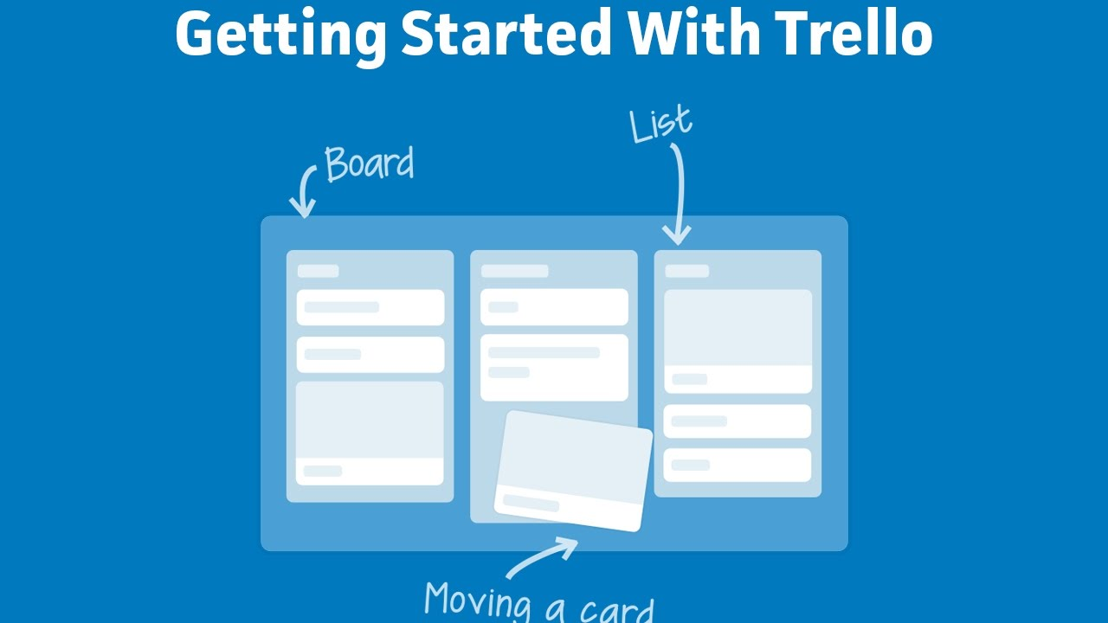
praktičan
vizualizira projektne planove i napredak učenika
radi na principu digitalne ploče na kojoj su organizirana zaduženja pomoću kartica
https://trello.com/

Slide 24
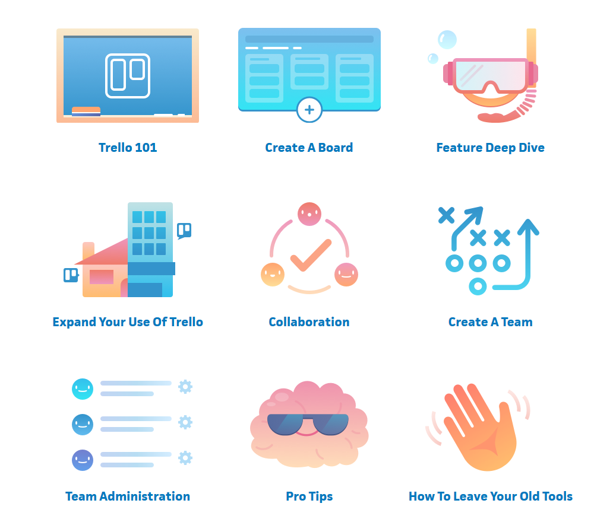
Notes:
Slika prikazuje sve funkcionalnosti alata Trello

Slide 25
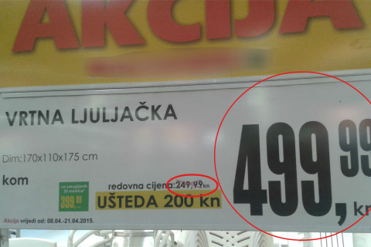
Primjer - http://bit.ly/projektnizadatak1
1G – Postotak – rok 1mjesec, rad u timu, alat za managment -Trello
Učenici su podijeljeni u timove sa 3 učenika.
Članovi tima trebaju obilaskom trgovina u svom okruženju i šire pronaći ponude sniženja i fotografirati ih, te analizirati primjenjuje li se ta ponuda na odgovarajućim artiklima.
Svojih 6 fotografija uz pripadne analize predstavit će ostalima na zajedničkom padletu.
Ostali će analizirati tuđe uratke i pronalaziti greške.
Kraj – refleksija.

Slide 26
Vježba:
https://trello.com/
Notes:
Proći s sudionicima proces registracije, stvoriti novu ploču, pokazati im gdje mogu naći vodič/tutorijal te pokazati im inspirativne primjere unutar TRELLO.

Slide 27
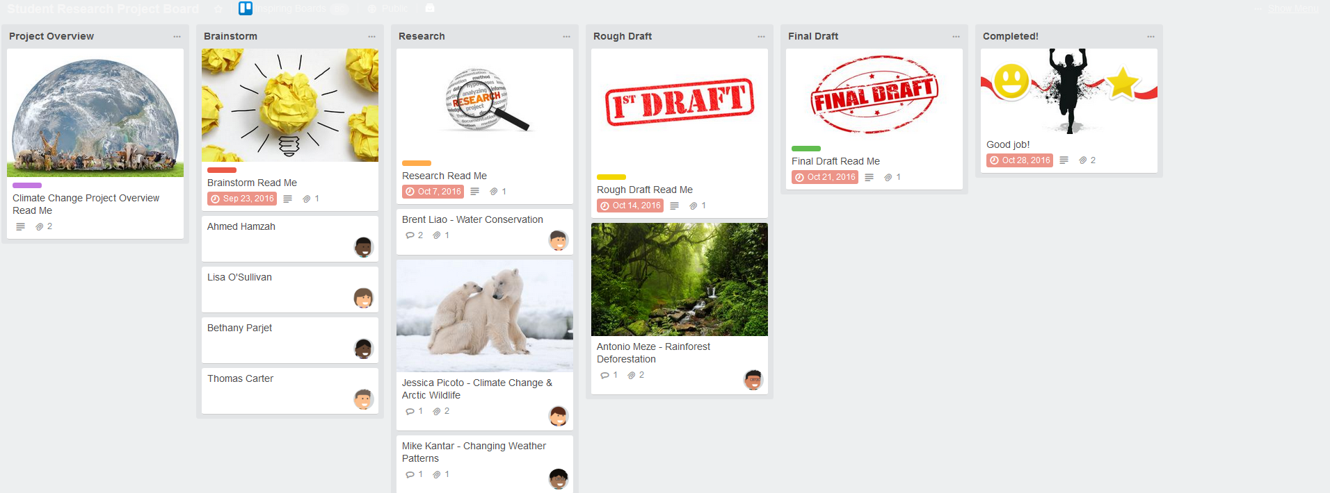
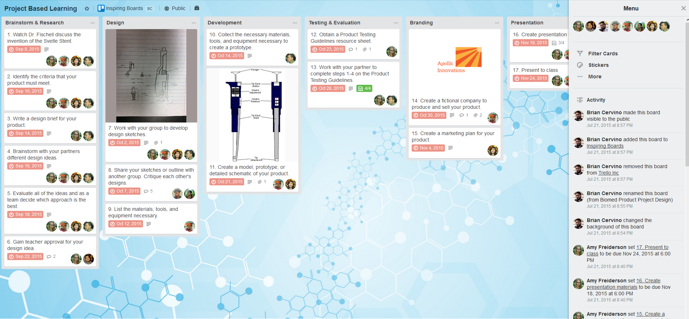
Notes:
Koraci PBL-a: Zadavanje zadatka – Design – Development – Testing and evaluation – Branding - Presentation

Slide 28
Mogućnosti aplikacije Trello
planiranje nastavnih sati
istraživački rad učenika
newsletter
razredna pravila
dnevna rotacija učenika u grupe
brainstorming
to - do liste
podjela zaduženja

Slide 29
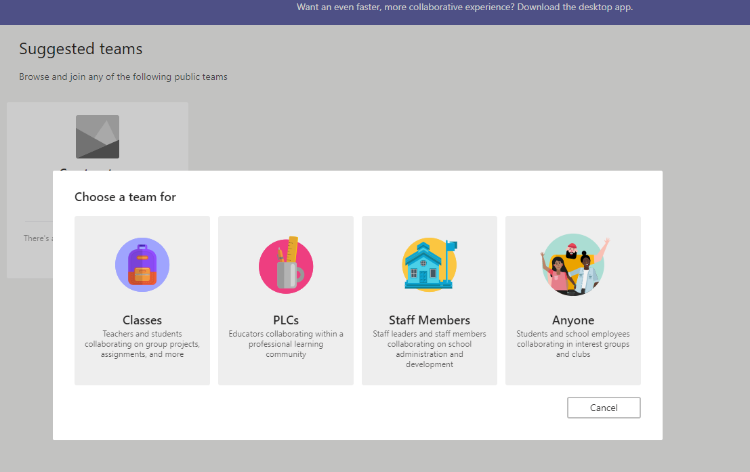
TEAMS - profesionalni alat za projektni management
Koristi se i u poslovnim okruženjima
Sastavni dio Microsoft Office 365.
Notes:
TEAMS – demonstracija alata – bez praktičnog rada polaznika

Slide 30
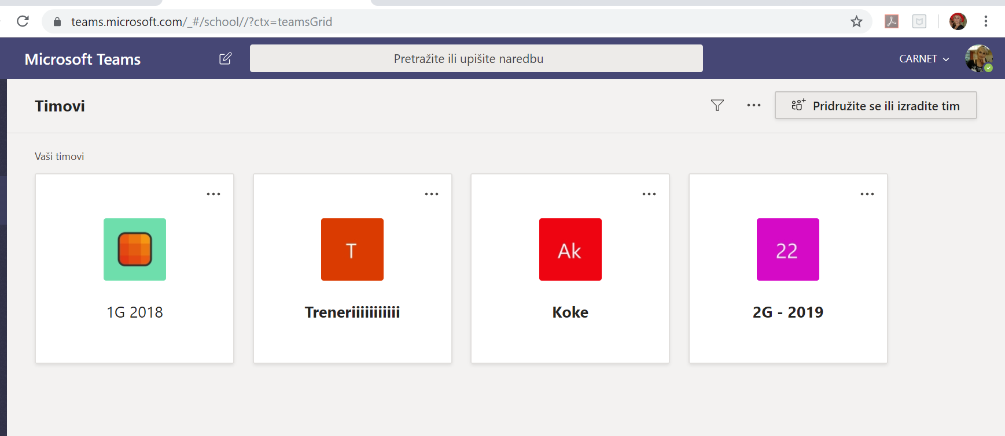
Kreiranje tima

Slide 31
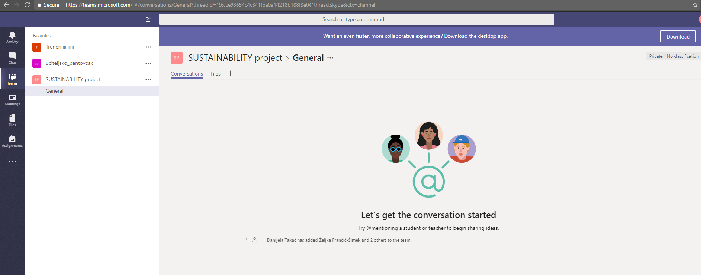
Teams omogućava između ostalog:
dodavanje kanala i pisanje poruka
postavljanje dokumenata,
zadataka s određenim rokom predaje
ugradnja ONeNote bilježnice
Notes:
mogućnosti

Slide 32
Dodavanje datoteke

Slide 33
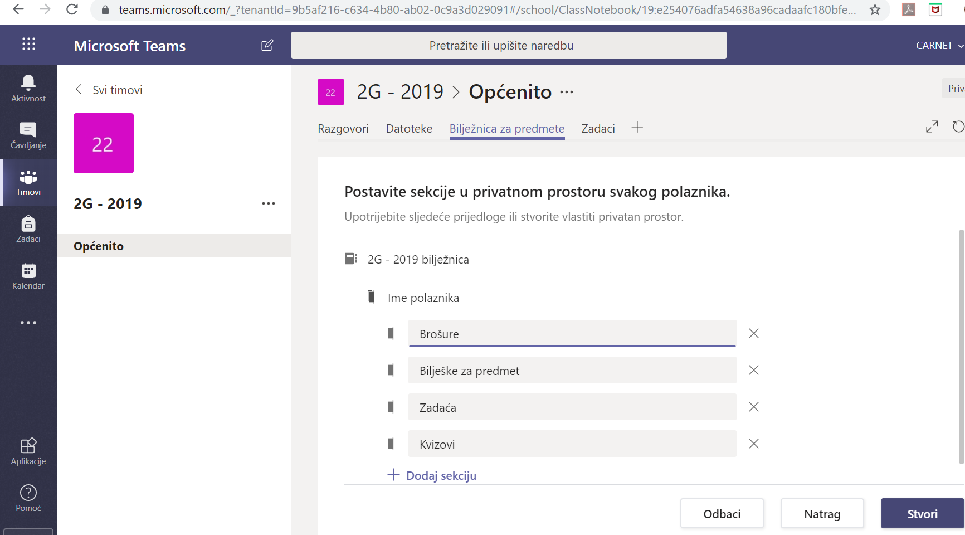
Dodavanje Onenote bilježnice

Slide 34
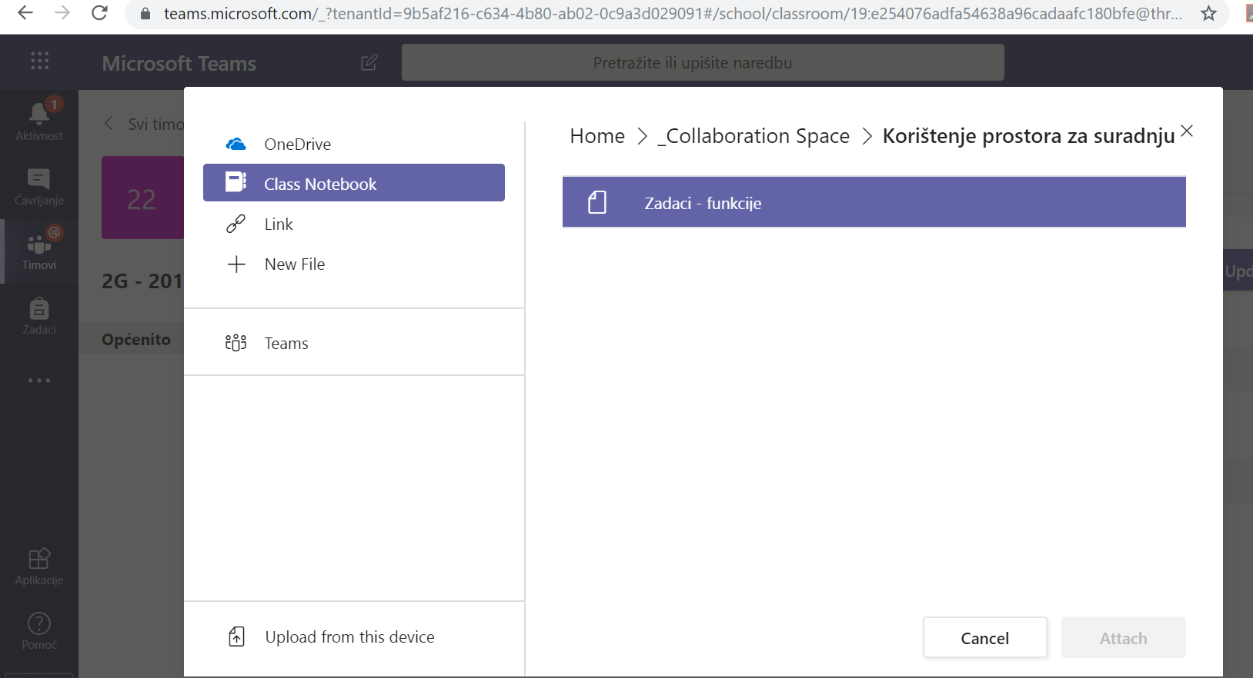
Dodavanje zadataka

Slide 35
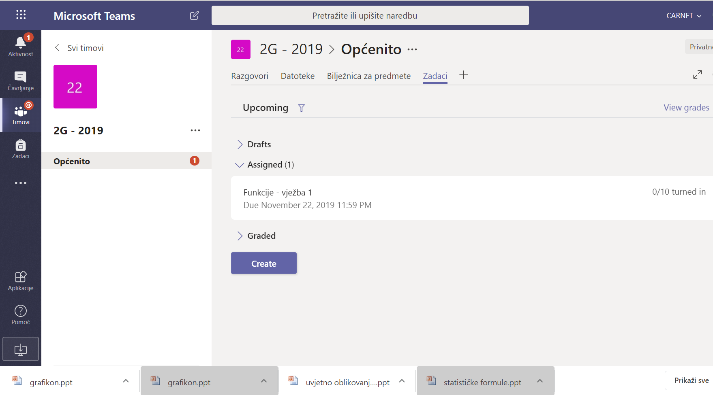
Izgled zadatka – kombinacija s Onenote-om

Slide 36
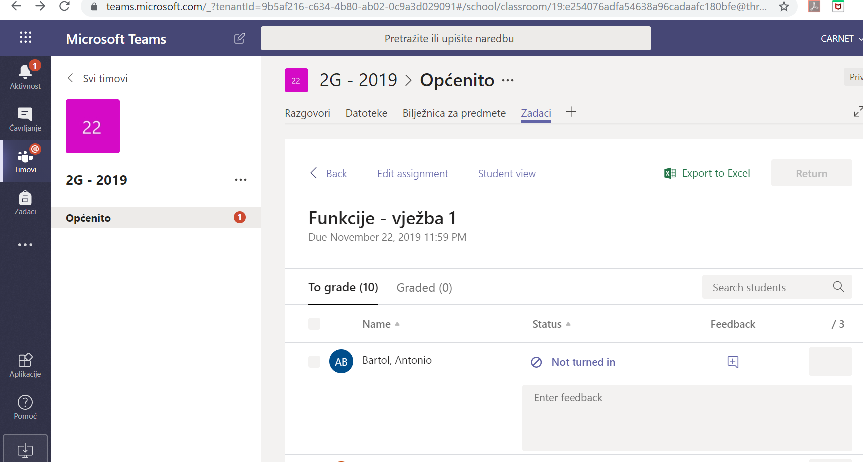
Izgled zadatka – povratna informacija

Slide 37
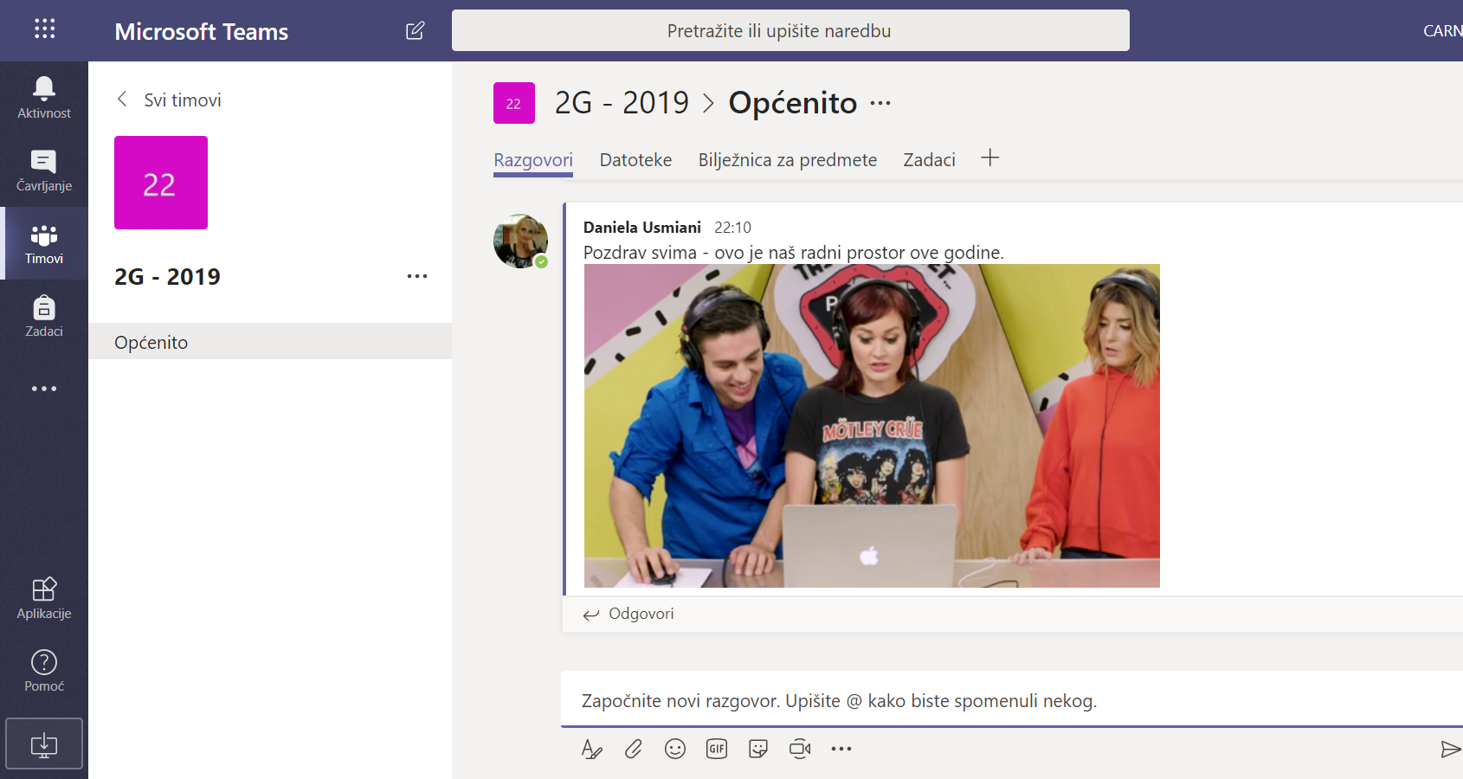
Slanje poruka unutar Teamsa
Notes:
Demonstrirati slanje poruka te podizanje dokumenta na Teams, pokazati korištenje GIF-a, stickers,like...

Slide 38
Teams
Postoji mobilna aplikacija
Tutorijali i mogućnosti Teamsa:
https://www.youtube.com/watch?v=mVMhdugT24A
https://www.youtube.com/watch?v=nKU-FMzZFF0
Notes:
Ukoliko polaznike zanima više – ovo su poveznice gdje mogu naći sve upute i mogućnosti alata.

Slide 39
eTwinning je međunarodna platforma
za odgojno – obrazovne djelatnike (učitelje, ravnatelje, knjižničare, itd), koji rade u školama i dječjim vrtićima europskih država sudionica eTwinninga.

Slide 40
Osnovne karakteristike portala su:
st
Fleksibilnost
Jednostavnost Sigurnost

Slide 41
Trenutno na portalu:

Slide 42
Što nudi eTwinning?
eTwinning grupe
za razmjenu ideja i dobre prakse
za umrežavanje kolega
planiranje projektne prijave

Slide 43
Što još nudi eTwinning?
Stručno usavršavanje
Mrežne edukacije (kratka događanja)
Mrežni seminari (do sat vremena - webinari)
Mrežni tečajevi – (nekoliko tjedana)
Mobilnosti – eTwinning mobilnosti
Kontakt seminari
Stručni tečajevi

Slide 44
eTwinning projekti
on-line projekti
bez financijskih sredstava
fleksibilnog perioda trajanja – od nekoliko dana pa do nekoliko mjeseci/godina

Slide 45
Zašto provoditi projekte?
povećava se motivacija učenika
razvija se niz kompetencija – digitalne, komunikacijske, kulturalne,socijalne, organizacijske, vještine govora i pisanja na stranom jeziku,
razvija se tolerancija
smisao za timski rad - odgovornost

Slide 46
Moraju li projekti biti komplicirani?
Ne!
eTwinning projekti mogu trajati tek nekoliko dana.
Bitno je da zajednički s partnerima provedemo aktivnosti i ostvarimo ciljane rezultate.

Slide 47
Kako provoditi eTwinning projekte?
Implementirati u nastavu
Izvannastavna aktivnost
Satovi RO
Projektni tim!
podjela zaduženja

Slide 48
Paziti!
U on-line projektima uvijek:
postaviti pravila komuniciranja
definirati aktivnosti i odgovornost
postaviti rokove
jednu temu posvetiti autorskim pravima
obraditi temu sigurnosti na Internetu

Slide 49
Kako početi?
Projektni kompleti – već gotovi razrađeni elementi najčešće provedenog projekta
možemo ih koristiti u potpunosti – slijediti korake.
mogu nam pomoći u upravljanju vremenom, partnerima i idejama uz istodobno poboljšanje produktivnosti
Svi se nalaze na poveznici

Slide 50
Potraga za partnerima
Pomoću pretraživača korisnika
Partnerskim forumima
Pridruživanje grupama
Pouzdanost
eksperimentalni projekti

Slide 51
Planiranje projekta
Kreiranje Grupe ili Kreiranje projekta
zajednički rad na aplikaciji
razrada aktivnosti
vremenski raspored
zadaci i odgovornost partnera
planiranje rizika, evaluacije
planiranje implementacije eTwinninga

Slide 52
eTwinning može postati
glavno radno mjesto vaših projekata
sigurni prostor za učenike koji nam omogućuje njihov monitoring
mjesto gdje se nalaze svi rezultati koje možemo diseminirati putem eTwinninga kolegama u svim europskim zemljama
alat za razvoj ključnih kompetencija kod vaših učenika, ali i kod vaših kolega

Slide 53
Komunikacija
Vrlo važna za uspješnu realizaciju projekta
Alati:
chat
forum
Videokonferencije – Adobe Connect

Slide 54
Otiđite na stranicu
etwinning.net

Slide 55
Koraci prilikom prijave
odabir
škole
uređenje
profila
registracija
Svakog korisnika potvrđuje Agencija tako da se do prve prijave obično čeka dan dva.

Slide 56
Što ćemo raditi?
proučiti portal
kreirati i urediti profil
istražiti partnerski forum
pronaći projektne komplete
proučiti koja nam se nude usavršavanja

Slide 57
Krenimo s registracijom!
Unesite informacije o sebi i svojoj školi.
Dobit ćete e-mail sa potvrdom.
Čim potvrdite svoju pred-registraciju, moći ćete dovršiti i drugi dio prijavnog postupka.

Slide 58
Tri razine sučelja:
Zahtjeva prijavu korisnika

Slide 59
eTwinning publikacije
(primjeri projekata i dobrih praksi, pregled korisnih web alata, korištenje eTwinninga u okviru Erasmusa
https://www.etwinning.net/hr/pub/publications.htm

Slide 60
Primjer – ugradnja eTwinninga u kurikulum
Koristiti ih za nadopunu aktivnostima
Razvoj digitalnih kompetencija: alati Web 2.0, kreativnost, obrada fotografija, sigurnost na Internetu, autorska prava
Samostalnost i samopouzdanje učenika
Razvoj komunikacijskih vještina
Razvoj organizacijskih vještina
Primjer: Photo moment

Slide 61
eTwinning projekt Photo moment
posjet partnera iz Grčke, travanj 2018.

Slide 62
Gdje još pronaći partnere i ideje?
School Education Gateway

Slide 65
Završna anketa
http://bit.ly/34al0tp
Notes:
Predavač samostalno kreira anketu u Office 365 obrascu s pitanjima:
Koliko Vam se svidjela radionica?
Nije mi se svidjela
Tako-tako
Jako mi se svidjela
2. Koji alat ili sadržaj možete implementirati u svoju nastavu?
3. Hoćete li metodu 270° isprobati u nastavi?
Ne, nikako
Možda
Svakako ću pokušati?
4. U čemu vidite pozitivnu stranu projektne nastave?
5. Da li biste voljeli čuti nešto više o eTwinningu?
Da, svakako
Nisam siguran/sigurna.
Ne, ne zanima me
6. Ocijenite predavača

Slide 66
IZVORI:
https://www.ehttps://www.edutopia.org/discussion/power-peer-feedbackdutopia.org/discussion/power-peer-feedback
Posebna zahvala Lidiji Kralj
što nam je ustupila svoje materijale kako bismo što kvalitetnije predstavili metodu 270°!

Slide 67
Hvala na pozornosti!

